Slide 1
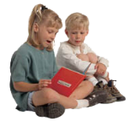
МДОУ «Детский сад №22»
Выступление
на тему:
«Развитие речи детей старшего дошкольного возраста»
Подготовила: учитель-логопед
Петровичева С.В.
Щекино, 2022г.

Slide 2
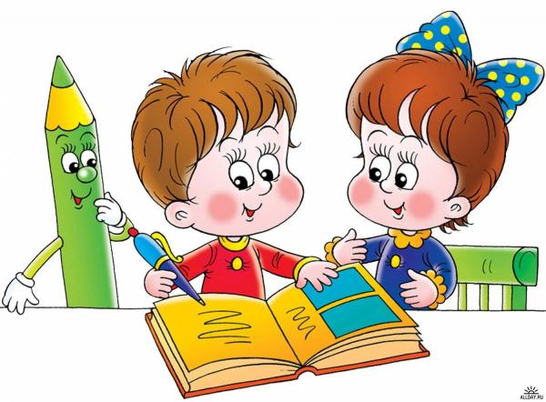
Прежде чем давать знания, надо научить думать, воспринимать, наблюдать. В. Сухомлинский
Развитие познавательной и речевой деятельности является одним из важнейших разделов дошкольной педагогики и направлено на умственное развитие ребенка. Чем лучше будет организована познавательная и речевая деятельность детей, тем выше гарантии успешности школьного обучения.

Slide 3
На сегодняшний день — образная, богатая синонимами, дополнениями и описаниями речь у детей дошкольного возраста – явление очень редкое. В речи детей существуют множество проблем.
Односложная, состоящая лишь из простых предложений речь. Неспособность грамматически правильно построить распространенное предложение
Бедность речи. Недостаточный словарный запас
Употребление нелитературных слов и выражений
Бедная диалогическая речь: неспособность грамотно и доступно сформулировать вопрос, построить краткий или развернутый ответ
Трудности в построении монолога: например, сюжетный или описательный рассказ на предложенную тему, пересказ текста своими словами
Отсутствие логического обоснования своих утверждений и выводов
Отсутствие навыков культуры речи: неумение использовать интонации, регулировать громкость голоса и темп речи и т.д
Плохая дикция

Slide 4
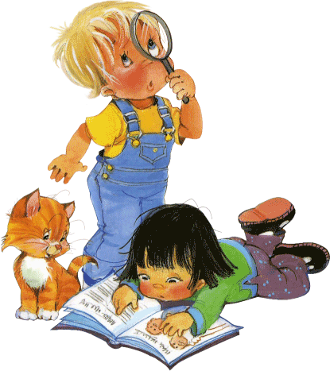
Цель:
- совершенствование методов и приёмов работы по формированию и развитию связной речи детей старшего дошкольного возраста в логопедической работе с детьми.

Slide 5
Задачи речевого развития:
- Овладение речью, как средством общения
- Обогащение активного словаря
- Развитие звуковой культуры речи
- Развитие связной речи
- Развитие речевого творчества
- Знакомство с художественной литературой
- Формирование звуковой аналитико-синтетической активности

Slide 7
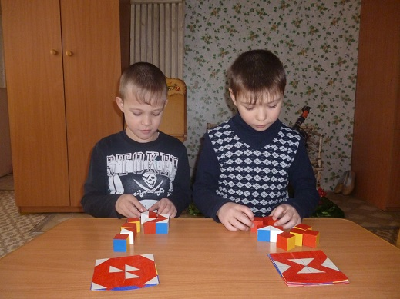
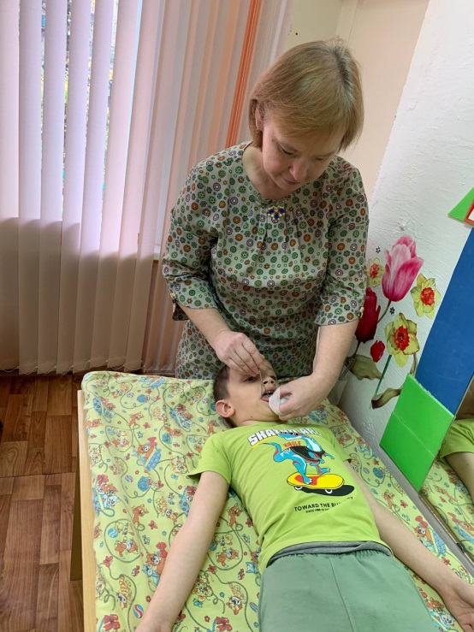
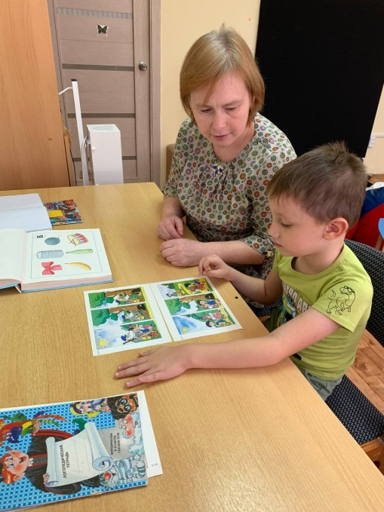
Формы работы с детьми
фронтальные
(подгрупповые)
занятия
индивидуальные занятия
занятия подвижными микрогруппами

Slide 8
Требования, предъявляемые к фронтальным занятиям:
1. Занятие должно быть динамичным.
2. Обязательно включаются игровые фрагменты и сюрпризные моменты. Можно включить забавные ситуации, участниками которых будут дети.
3. Должна быть частая смена различных видов деятельности.
4. Необходимо развивать у детей коммуникативную направленности, обучать общению с педагогом и друг с другом.
5. Необходимо на занятиях приучать детей слушать, слышать, исправлять ошибки в чужой и в своей речи.
6. Использовать разнообразный дидактический материал, красочный и удобный.
7. Самое главное – на занятиях дети должны много говорить.

Slide 9
Фронтальные занятия в зависимости от конкретных задач и этапов коррекции речи подразделяются на следующие типы:
1. Занятия по формированию фонетико – фонематической стороны речи.
2. Занятия по формированию и развитию связной речи.
3. Занятия лексические с элементами грамматики.
4. Занятия по формированию лексико – грамматических категорий.

Slide 10
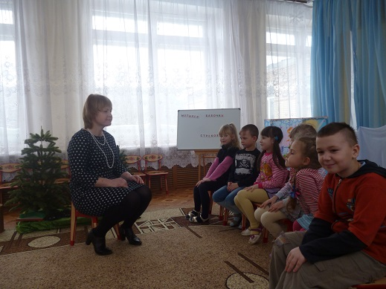
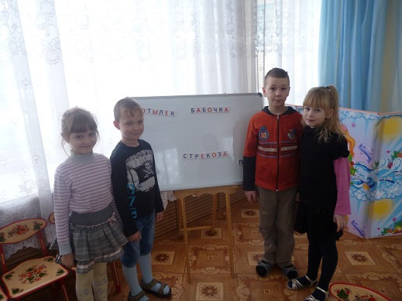
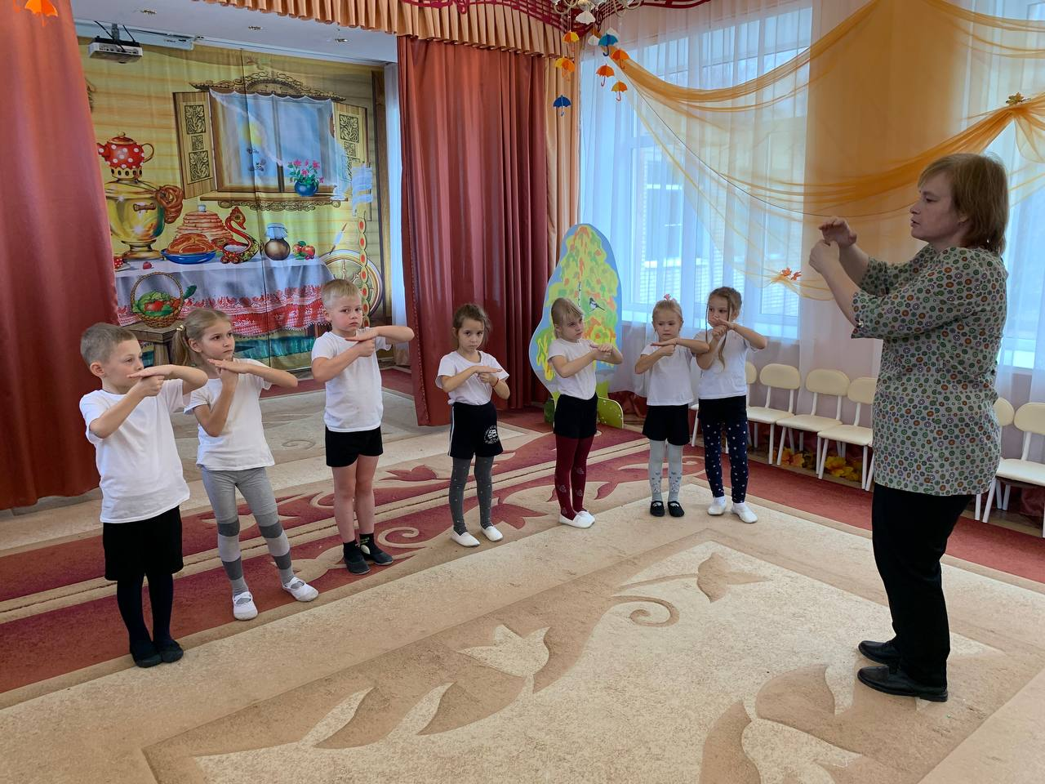
Занятия в подвижных микрогруппах

Slide 11
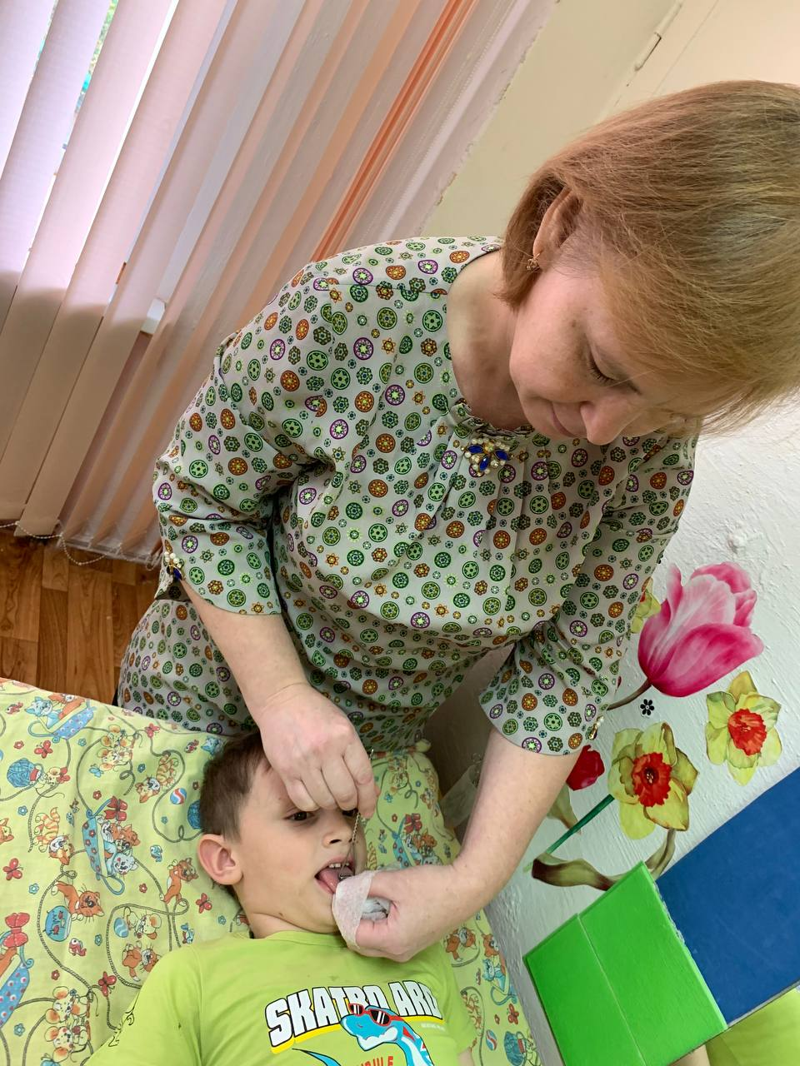
Индивидуальные занятия
К индивидуальным логопедическим занятиям предъявляются определенные требования. При их подготовке и проведении логопед должен :
-сформулировать тему и цели занятия;
-продумать этапы занятия, их связь друг с другом;
-запланировать постепенное усложнение речевого материала занятия;
-осуществлять дифференциальный подход к каждому ребенку с учетом структуры речевого дефекта, возрастных и индивидуальных особенностей;
-формулировать инструкции кратко и четко;
-использовать разнообразный и красочный наглядный материал;
-уметь создавать положительный эмоциональный фон занятия.

Slide 12
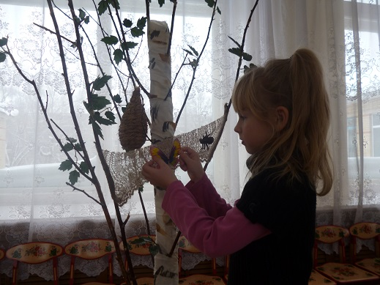
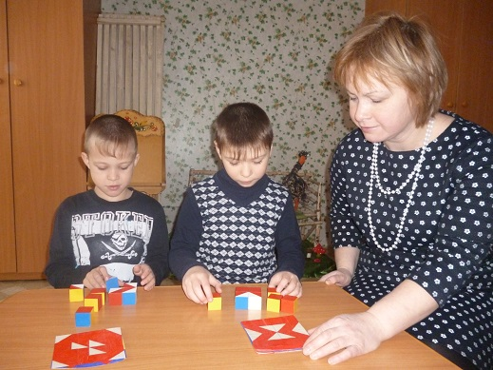
Приемы и технологии, используемые в ДОУ при формировании речевой деятельности детей:
Наглядные - наблюдения, рассматривание картин, демонстрация фильмов, презентаций, слайдов и т.д.
Практические – упражнения, игры, эксперименты и опыты, моделирование, проектная деятельность.
Словесные –
рассказ,
чтение,
вопросы, беседы,
использование
художественного слова.

Slide 13
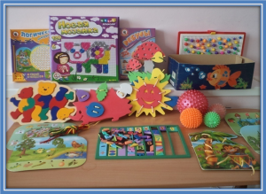
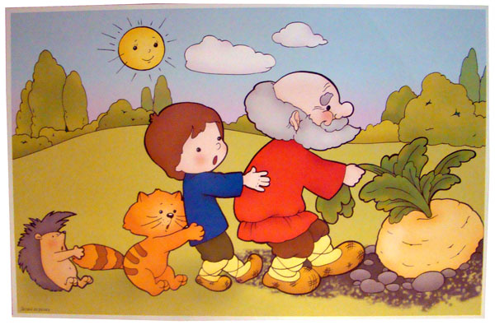
Формы обучения активизирующие общение:
Беседы педагога с детьми;
Игры: -дидактические, -подвижные,
-народные;
3. Инсценировки, игры- драматизации;
4. Занятия: -ИЗО, конструирование
Имитационные упражнения;
Обследование: -игрушек, -предметов,
-картин, -иллюстраций.

Slide 14
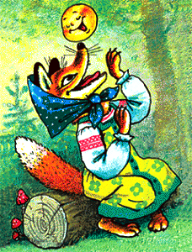
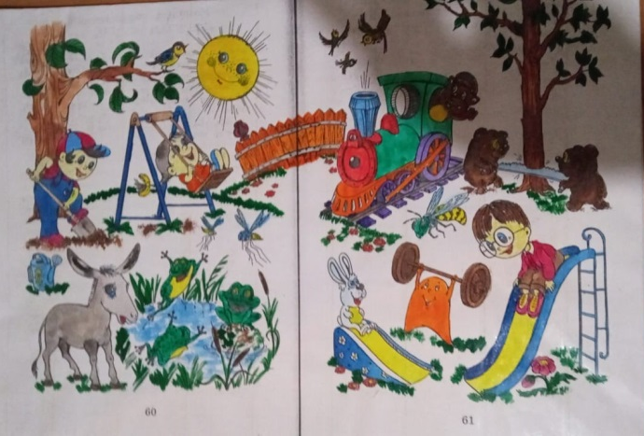
Работа по закрытой картине- иллюстрации:
- Спросите о картине.
Кто или что нарисовано на картине?
Это сказка народная или у неё есть автор?
Это «Репка», («Три медведя», «Курочка Ряба, ….),
«Колобок»?
– Спросите какие персонажи на картине?
Это дед и баба, (лиса, волк, …), лиса и колобок?
Какой фрагмент сказки нарисован?
Что в центре картины?
Что нарисовано слева (справа), вверху (внизу)

Slide 15
С помощью логосказок мы надеемся решить следующие задачи логопедической коррекции коммуникативной сферы детей:
логосказки
- создание благоприятной психологической атмосферы в ходе образовательной деятельности;
- обогащение эмоционально – чувственной сферы детей посредством общения со сказкой;
- развитие диалогической и монологической речи;
- повышение эффективности игровой мотивации детской речи, ее художественно – эстетической направленности;
- приобщение детей к красоте художественного слова, народному фольклору;
- развитие сотрудничества учителя – логопеда и воспитателей с детьми и друг с другом на основе личностно ориентированной модели взаимодействия.

Slide 16
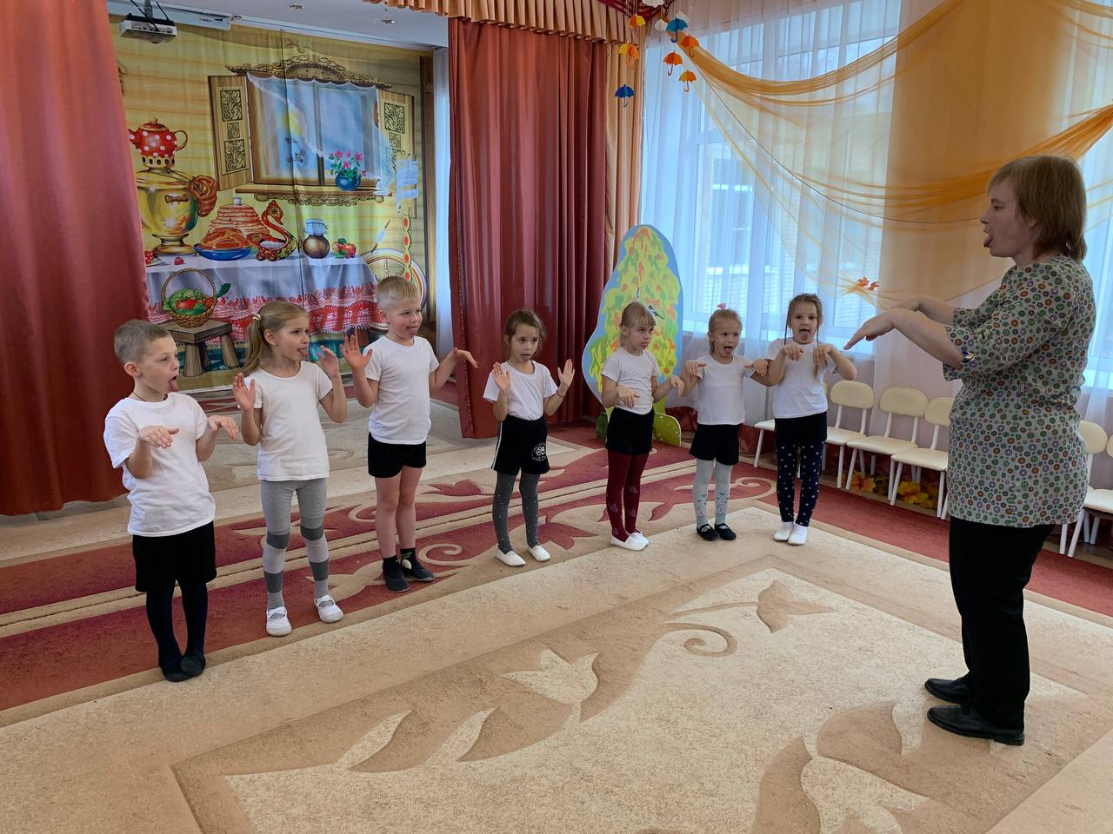
Логоритмика
Цель логоритмики - коррекция и профилактика имеющихся отклонений в развитии речи ребёнка, посредством движения

Slide 17
В логоритмике выделяют два основных направления в работе с детьми, страдающими речевыми нарушениями: 1. Развитие неречевых процессов: совершенствование общей моторики,
координации движений, ориентации в пространстве; регуляции мышечного
тонуса; развития музыкального темпа и ритма, певческих способностей;
активация всех видов внимания и памяти.
2. Развитие речи детей и корректирование их речевых нарушений. Эта работа
включает в себя развитие дыхания, голоса; выработку умеренного темпа речи и
ее интонационной выразительности; развитие артикуляционной и мимической
моторики; координацию речи с движением; воспитание правильного
звукопроизношения и формирование фонематического слуха.

Slide 18
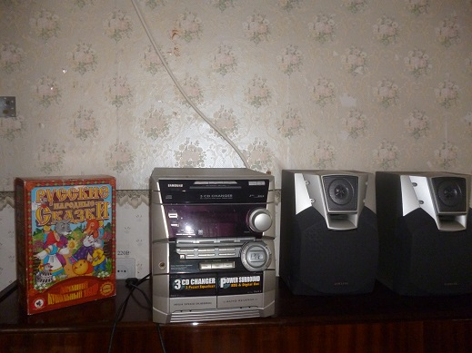
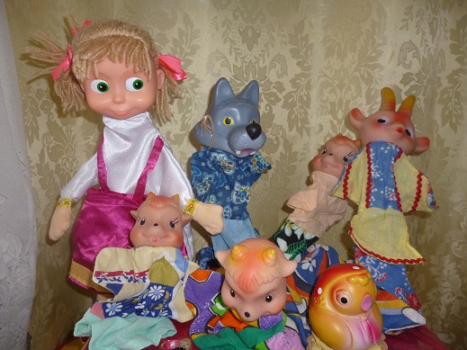
Музыкотерапия в речевом развитии детей
Арт-терапия в речевом развитии дошкольников
Музыкотерапия-психотерапевтический метод, основанный на целительном воздействии музыки на психологическоесостояние человека.
1.Развитие познавательной сферы ребенка.
2. Развитие эмоционально-волевой сферы.
3. Формирование коммуникативных навыков.
4. Обогащение представления об окружающем мире.
5. Развитие двигательной сферы, в том числе мелкой моторики.
6. Активизация и развитие речи.
7. Пропедевтика страхов и отрицательных эмоций.
8. Коррекция отношений в системе ребенок-родитель

Slide 19
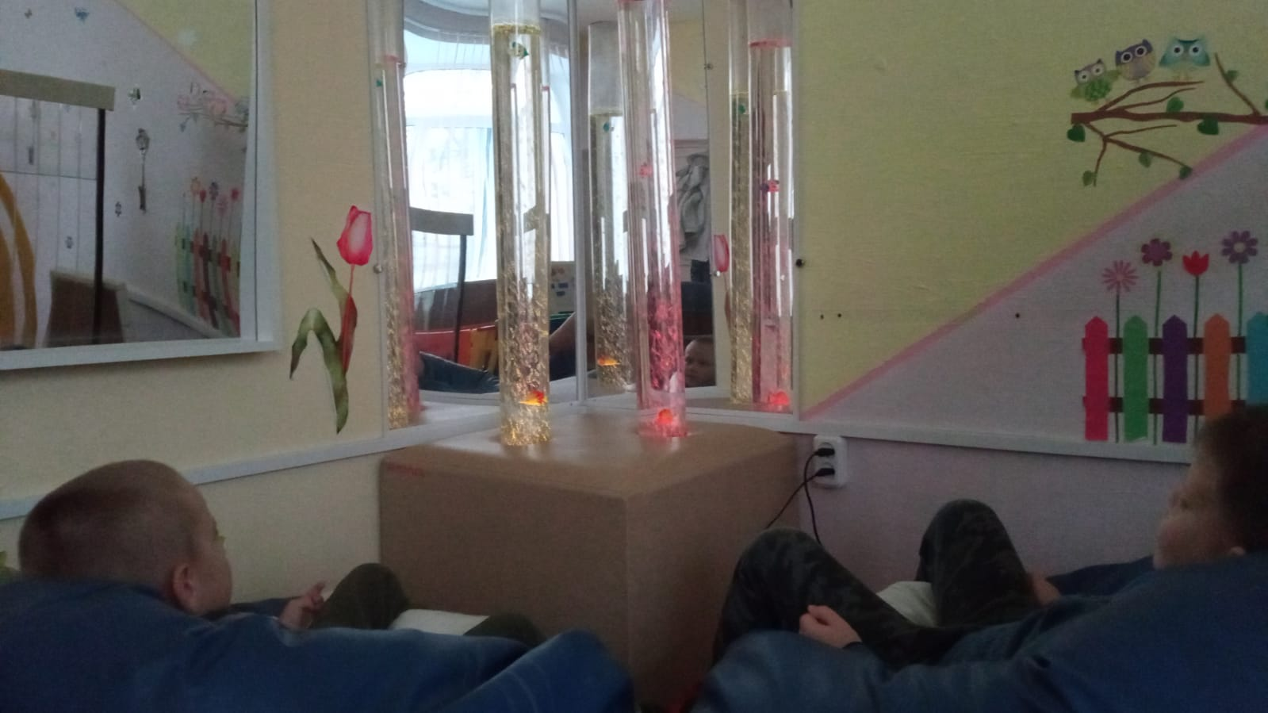
Предметно-пространственная развивающая среда

Slide 20
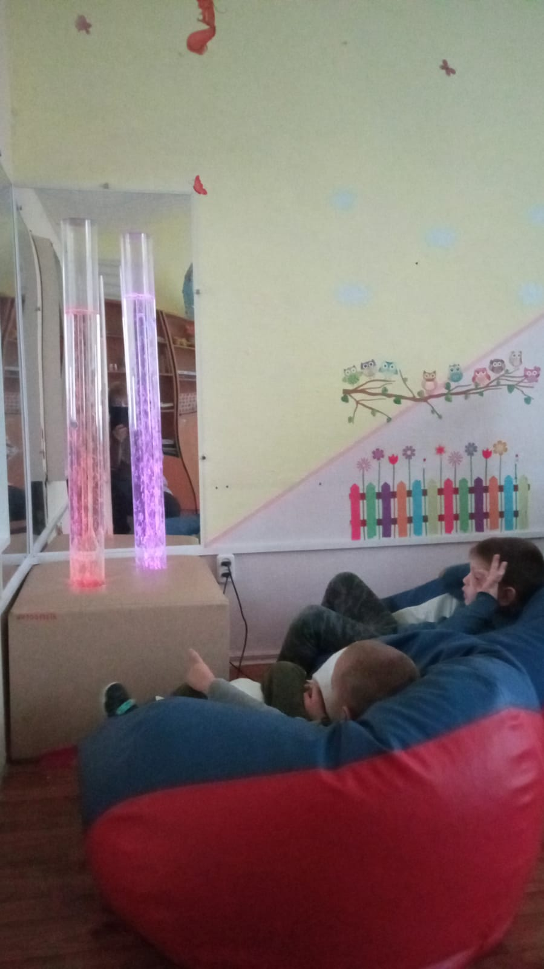
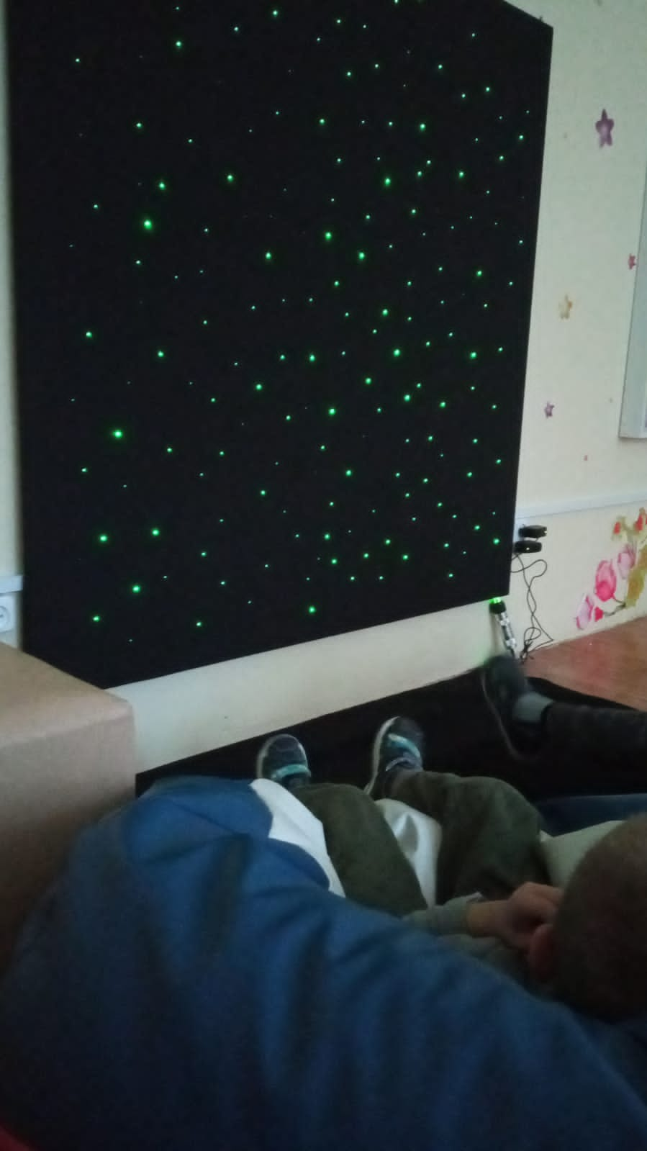

Slide 21
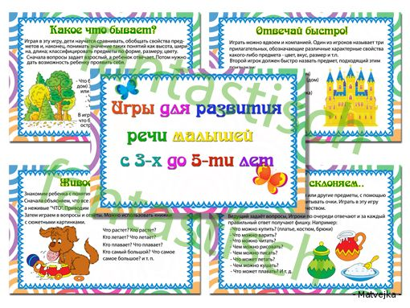
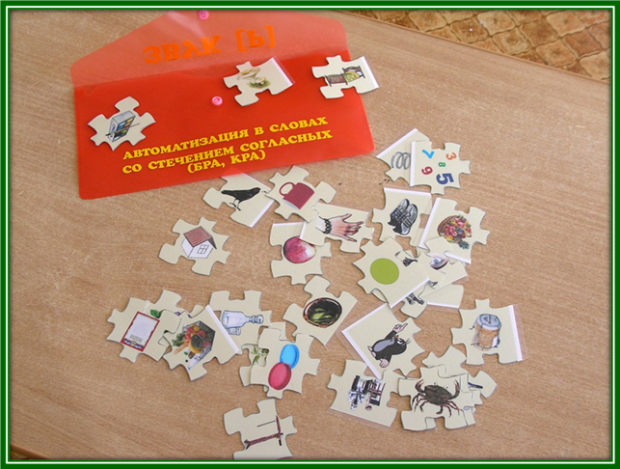
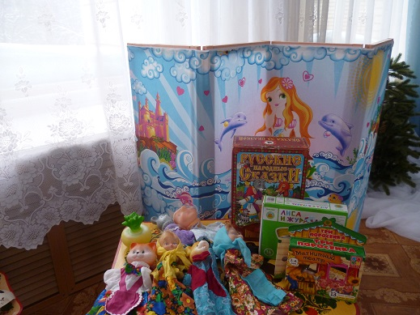
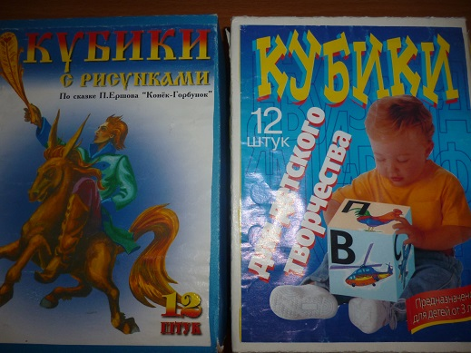
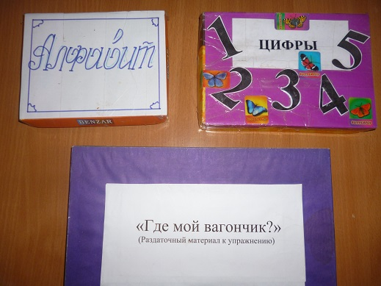
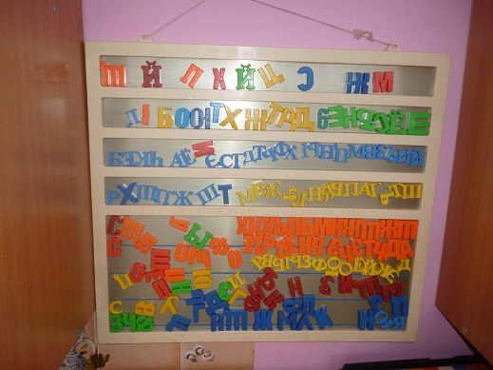
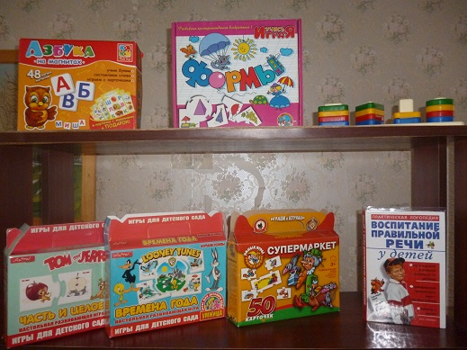
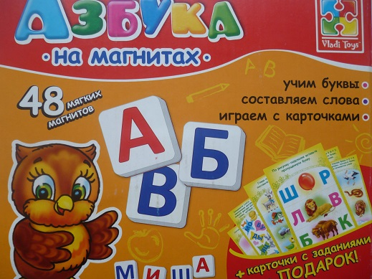
Дидактические пособия и игры

Slide 22
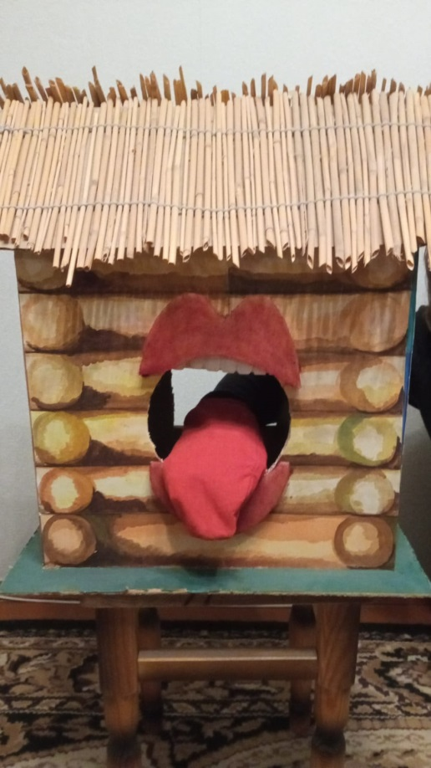
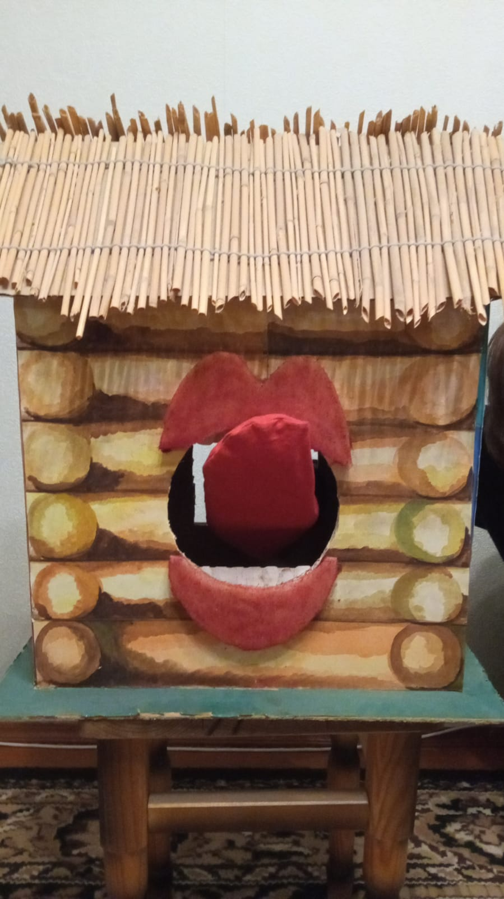
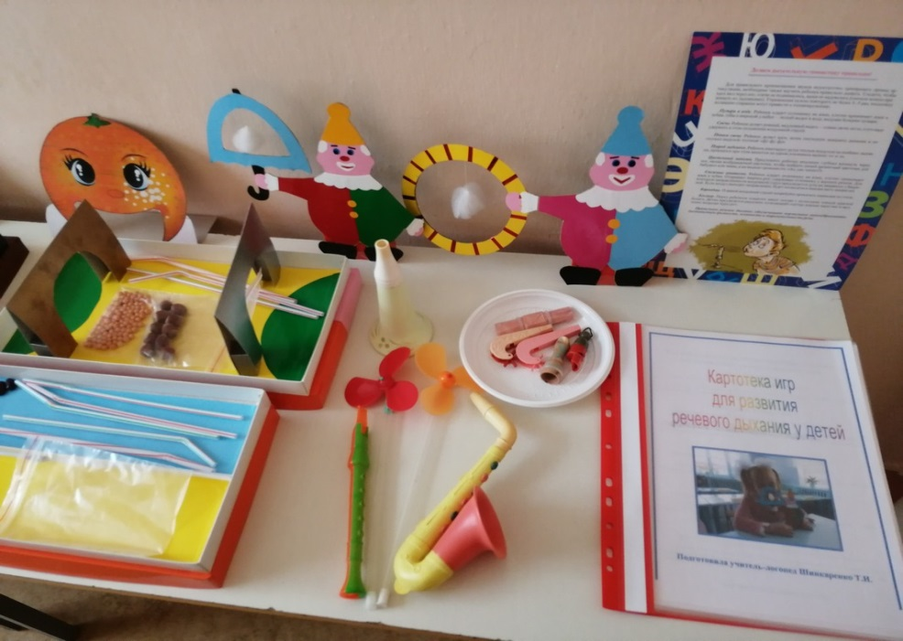
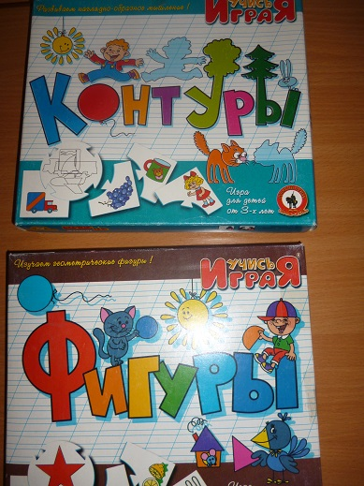
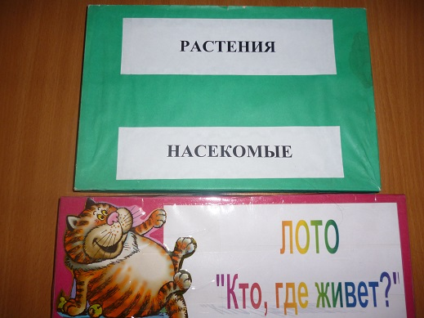

Slide 23
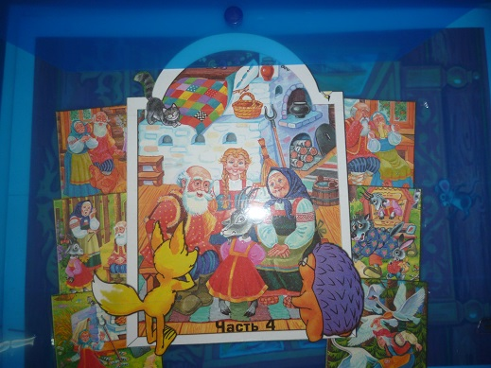
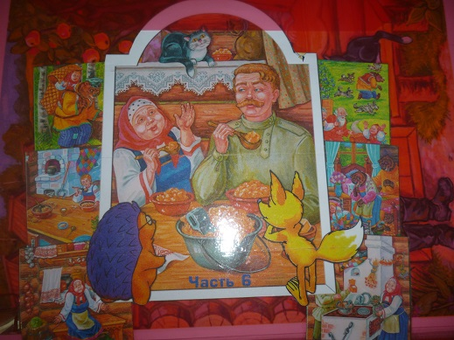
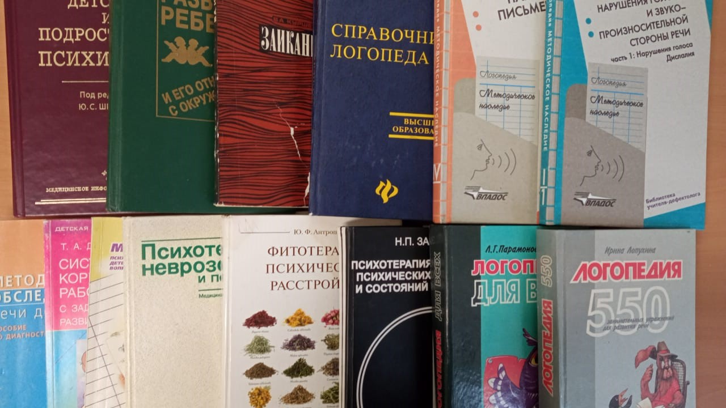
Методическая литература

Slide 24
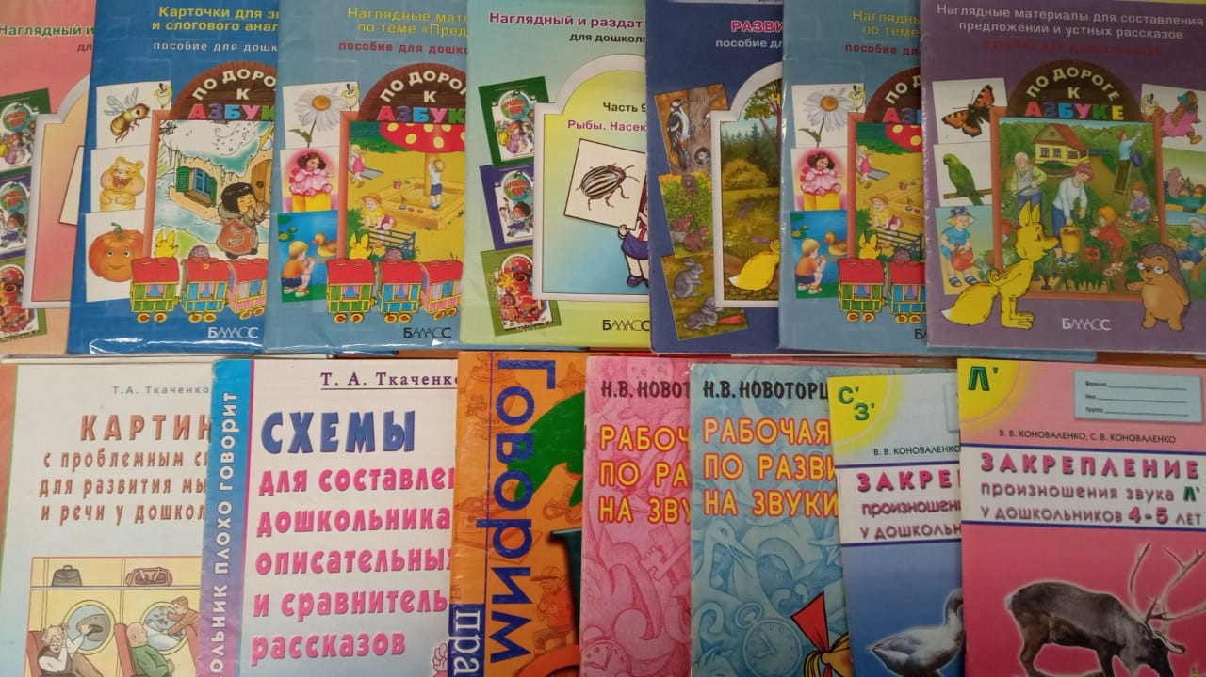

Slide 26
Речь часто определяется как озвученная мысль или форма существования ребенка. Потому, заботясь о богатстве, активности, связности речи, мы решаем проблему продуктивности
мышления. По содержанию
речи, ее грамотности мы
судим об интеллектуальном
уровне дошкольника,
определяя его готовность
к школе, т.е., перефразируя
пословицу, можно сказать
«Встречают по одежке, а
провожают по уму, о
котором судят по речи
Человека».

Slide 27
Спасибо за внимание!

